Slide 1
Ruština pro neruštináře I
Bc. Monika Stará

Slide 2
Náplň dnešní hodiny
Opakování
Vyjadřování slovesa být v ruštině
Slovní přízvuk v ruštině
Druhá lekce – Moje rodina

Slide 3
Opakování
Ahoj! (při setkání s kamarádem)
Ahoj! (při loučení s kamarádem)
Dobrý den!
Na shledanou!
Jak se máš?
Děkuji, dobře
A jak se máš ty?
Jak se jmenuješ?
Jmenuji se…….

Slide 4
Přítomný čas slovesa být
V přítomném čase ruština nevyjadřuje tvar slovesa být.
Кто это? – Kdo je to?
Это мама. – To je máma.
Что это? – Co je to?
Это кот. – To je kočka.
Кто там? – Kdo je tam?
Это я – To jsem já.
Где папа? – Kde je táta?
Он там – On je tam.

Slide 5
Ruský slovní přízvuk
Samohlásky pod přízvukem se nemění a vyslovujeme je tedy tak, jak se píší. Vyslovujeme je ale s větším důrazem a jsou delší než v češtině.
Nepřízvučné slabiky se vyslovují slabě – redukují se.
Nejvíce podléhají redukci samohlásky (а), (о), (е), (я).
Samohláska (ё) je vždy přízvučná.
Některá slova se od sebe liší jen přízvukem.

Slide 6
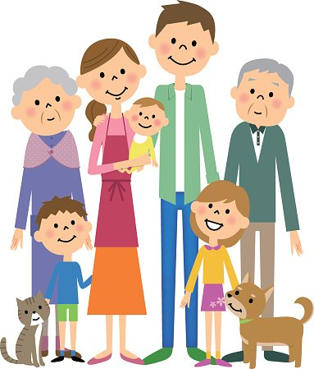
Lekce 2 – Моя семья (Moje rodina)

Slide 7
Osobní a přivlastňovací zájmena
Ruská osobní zájmena jsou shodná s českými.
* Ve 3. osobě mn. č. existuje pouze jeden tvar pro všechny rody!
Vybraná přivlastňovací zájmena.
Na rozdíl od češtiny mají zájmena ženského rodu na konci а nebo я !
я | já | мы | my
ты | ty | вы | vy
он, она, оно | on, ona, ono | они* | oni, ony, ona
мой, моя | můj, moje | наш, наша | náš, naše
твой, твоя | tvůj, tvoje | ваш, ваша | váš, vaše

Slide 8
Sloveso mít v oznamovací větě
Sloveso mít je v ruštině zastoupeno předložkovou у vazbou + podstatné jméno/osobní zájmeno v 2. pádě.
У меня сто крон. – Mám sto korun.
У тебя кот. – Ty máš kočku.
У сестры книга. – Sestra má knihu.
У Марка компьютер. – Mark má počítač.
У нас собака. – My máme psa.
Pozor na věty s jiným slovosledem, které znamenají to stejné co v češtině.
Мой брат у вас – Můj bratr je u vás.

Slide 9
Sloveso mít. Vazba „У меня есть“.
Tato vazba se pojí s 1. pádem.
Může být doplněna slovesem есть, pokud se mluví obecně o tom, kdo co má.
У меня есть собака и кошка. – Mám psa a kočku.
У меня есть внук. – Mám vnuka.
Hovoří-li se o vlastnosti daného předmětu, počtu, jméně a dalších charakteristikách, slovo есть se nepoužívá.
У меня три собаки и одна кошка. – Mám tři kočky a jednoho psa.
У меня внук Иван – Mám vnuka Ivana.

Slide 10
Sloveso mít v tázací větě
Stejná pravidla jako v oznamovacích větách.
У вас есть машина? – Máte auto?
У тебя новый компьютер? – Máš nový počítač?
Kladná odpověď – Да./Да, есть./Да, у меня есть.
Záporná odpověď se tvoří pomocí částice нет + 2. pád.
У бабушки есть кошка? – У неё нет кошки.

Slide 11
Sloveso mít ve spojení mít rád
Mít rád = любить
Я люблю торт. – Mám ráda dort.
Она любит свою семью. – Ona má rada svou rodinu.
Časování slovesa любить.
Я люблю
Ты любишь
Он, она, оно любит
Мы любим
Вы любите
Они любят

Slide 12
Domácí úkoly na 27.9.
Strana 102, cvičení 13 (Názvy měst – pouze přečíst)
Dokončit cvičení 2 na straně 104
Strana 104, cvičení 3 (Každé slovo alespoň jednou)
Strana 27, cvičení 4.
Strana 107, cvičení 11
Strana 108, cvičení 16

